Slide 1
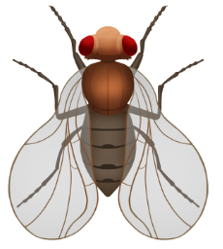
BÀI 11- Liên kết gene và hoán vị gene

Slide 2
I
Liên kết gene
#35cec3

Slide 3





Quan sát phép lai thuận sau và xác định: Nếu mỗi gene quy định một tính trạng và nằm trên các NST tương đồng khác nhau. Xác định tính trội lặn và dự đoán tỉ lệ kiểu hình ở F1?
Pt/c:
X
Thân xám, cánh dài
Thân đen, cánh cụt
F1:
thân xám, cánh dài
X
Thân đen, cánh cụt
- Allele quy định thân xám là trội (B), thân đen là lặn (b); Allele quy định cánh dài là trội (V), cánh cụt là lặn (v);

Slide 4
Quan sát thí nghiệm của Morgan và xác định: Tính trạng trội lặn, quy ước gene? Fb thu được tỉ lệ kiểu hình 1:1 vậy F1 con đực thân xám, cánh dài sẽ cho mấy loại giao tử?
Pt/c:
X
Thân xám, cánh dài
Thân đen, cánh cụt
F1:
X
thân xám, cánh dài
Thân đen, cánh cụt
Fb:
50% thân xám, cánh dài
50% thân đen, cánh cụt

Slide 5

THÍ NGHIỆM LIÊN KẾT GENE
Pt/c:
X
Thân xám, cánh dài
Thân đen, cánh cụt
F1:
X
thân xám, cánh dài
Thân đen, cánh cụt
Fb:
50% thân xám, cánh dài
50% thân đen, cánh cụt
- Alllele quy định thân xám là trội (B), thân đen là lặn (b); Alllele quy định cánh dài là trội (V), cánh cụt là lặn (v);
- Fb thu được tỉ lệ 1:1 và con cái đem lai có tính trạng thân đen, cánh cụt (bb,vv) chỉ cho một loại giao tử nên F1 (Bb,Vv) chỉ cho 2 loại giao tử.
- Hai gene quy định hai tính trạng cùng nằm trên một NST và di truyền liên kết cùng nhau.

Slide 6
Liên kết gene
- Dấu hiệu nhận biết: lai hai hay nhiều tính trạng, kết quả thu được như lai một tính trạng, ví dụ F có tỉ lệ 1:1 hoặc 3:1.
- Liên kết gene: hiện tượng các gene trên cùng một NST di truyền cùng nhau.
- Số nhóm liên kết: bằng bộ NST đơn bội của loài (n).

Slide 7


CÁCH VIẾT KIỂU GENE
KIỂU GENE
AaBb
KIỂU GENE
$$\frac{BV}{bv}$$
KIỂU GENE
$$\frac{Bv}{bV}$$
A a
B b
B b
B b
V v
v V
Hai gene nằm trên hai cặp NST
tương đồng khác nhau
Hai gene nằm trên một cặp NST
tương đồng

Slide 8











SƠ ĐỒ LAI THÍ NGHIỆM LIÊN KẾT GENE
B V
$$\frac{BV}{BV}$$
X
$$\frac{bv}{bv}$$
b v
Pt/c:
B V
b v
Thân xám, cánh dài
Thân đen, cánh cụt
G_{P}:
B V
$$BV$$
$$bv$$
b v
B V
$$\frac{BV}{bv}$$
X
$$\frac{bv}{bv}$$
b v
F1:
b v
b v
thân xám, cánh dài
Thân đen, cánh cụt
G_{F1}:
B V
b v
b v
$$BV$$
$$bv$$
$$bv$$
B V
$$\frac{BV}{bv}$$
$$\frac{bv}{bv}$$
b v
Fb:
b v
b v
50% thân xám, cánh dài
50% thân đen, cánh cụt

Slide 9
Liên kết gene
- Cơ sở tế bào học: mỗi gene nằm trên NST tại một vị trí xác định gọi là locus, các gene phân bố dọc theo chiều dài của NST, các NST phân li trong giảm phân dẫn tới các gene trên cùng một NST phân li cùng nhau.

Slide 10
SƠ ĐỒ LAI THÍ NGHIỆM LIÊN KẾT GENE
$$\frac{BV}{BV}$$
X
$$\frac{bv}{bv}$$
Pt/c:
Thân xám, cánh dài
Thân đen, cánh cụt
GT:
$$BV$$
$$bv$$
$$\frac{BV}{bv}$$
X
$$\frac{bv}{bv}$$
F1:
thân xám, cánh dài
Thân đen, cánh cụt
GT:
$$BV$$
$$bv$$
$$bv$$
Fb:
$$\frac{BV}{bv}$$
$$\frac{bv}{bv}$$
50% thân xám, cánh dài
50% thân đen, cánh cụt

Slide 11
Thí nghiệm về liên kết gene
- Vai trò:
+ các gene tốt di truyền cùng nhau giúp SV thích nghi với môi trường,
+ duy trì sự ổn định của loài;
+ sàng lọc, lựa chọn kiểu hình mong muốn của vật nuôi/cây trồng;
+ gây đột biến chuyển đoạn để đưa các gene có lợi vào cùng một NST tạo ra giống mới.

Slide 12
IIi
Hoán vị gene
#35cec3

Slide 13


Quan sát Phép lai nghịch của Morgan và cho biết: Kết quả Fb so với phép lai thuận? F1 con cái thân xám, cánh dài (Bb, Vv) sẽ cho mấy loại giao tử và tỉ lệ các loại giao tử như thế nào?
Pt/c:
X
Thân xám, cánh dài
Thân đen, cánh cụt
F1:
X
thân xám, cánh dài
Thân đen, cánh cụt
Fb:
41,5% thân xám, cánh dài
8,5 % thân xám, cánh cụt
41,5% thân đen, cánh cụt
8,5 % thân đen, cánh dài

Slide 14
THÍ NGHIỆM HOÁN VỊ GENE
Pt/c:
X
Con đực đen, cụt (bb,vv) chỉ cho 1 loại giao tử (bv), mà Fb thu được 4 loại kiểu hình với tỉ lệ khác nhau, chứng tỏ con cái F1 xám, dài sẽ cho 4 loại giao tử với tỉ lệ khác nhau BV=bv= 41,5%; Bv=bV= 8,5%
Thân xám, cánh dài
Thân đen, cánh cụt
F1:
X
thân xám, cánh dài
Thân đen, cánh cụt
Hai gene quy định hai tính trạng cùng nằm trên một NST có hiện tượng hoán vị gene trong quá trình giảm phân hình thành giao tử.
Fb:
41,5% thân xám, cánh dài
8,5 % thân xám, cánh cụt
41,5% thân đen, cánh cụt
8,5 % thân đen, cánh dài

Slide 15




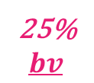
1 tế bào ban đầu
Giảm phân I
Giảm phân II
4 loại giao tử = 25%
B b
B B
b b
B
B B
b b
B B
b b
b
b
B B
V v
V V
v v
V
v
v
V v
V v
V v
V v
$$\frac{BV}{bv}$$
Nhân đôi NST
Tiếp hợp, trao đổi chéo
$$25\%$$
$$BV$$
$$25\%$$
$$Bv$$
$$25\%$$
$$bV$$
25%
$$bv$$
Tần số hoán vị gene (f) = Tỉ lệ % các giao tử tái tổ hợp
= 25% + 25% = 50%

Slide 16
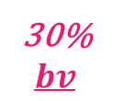

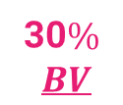

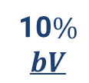
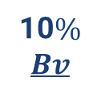
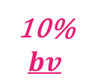
100 tế bào ban đầu
40% TB qua giảm phân
Trao đổi chéo
B B
b b
V v
V v
10$\%$
$$BV$$
10$\%$
$$Bv$$
10$\%$
$$bV$$
10%
$$bv$$
f = 10% + 10%
= 20%
B b
B B
b b
60% TB qua giảm phân
V v
V V
v v
Không trao đổi chéo
Nhân đôi NST
$$\frac{BV}{bv}$$
B
b
30$\%$
$$BV$$
30%
$$bv$$
V
v

Slide 17
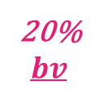
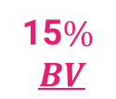

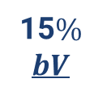
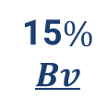
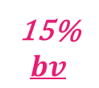
100 tế bào ban đầu
60% TB qua giảm phân
Trao đổi chéo
B B
b b
V v
V v
15$\%$
$$BV$$
15$\%$
$$Bv$$
15$\%$
$$bV$$
15%
$$bv$$
f = ?
B b
B B
b b
40% TB qua giảm phân
15+15 = 30%
V v
V V
v v
Không trao đổi chéo
Nhân đôi NST
$$\frac{BV}{bv}$$
B
b
20$\%$
$$BV$$
20%
$$bv$$
V
v

Slide 18
Thí nghiệm về hoán vị gene
- Cơ sở tế bào học: trong quá trình giảm phân hình thành giao tử, ở kì đầu của giảm phân I, ở một số tế bào xảy ra hiện tượng trao đổi chéo giữa các chromatide khác nguồn gốc của cặp NST kép tương đồng dẫn tới sự hoán đổi vị trí của các gene.

Slide 19










SƠ ĐỒ LAI PHÉP LAI NGHỊCH
$$\frac{BV}{BV}$$
$$\frac{bv}{bv}$$
Pt/c:
X
Thân xám, cánh dài
Thân đen, cánh cụt
$$BV$$
$$bv$$
$$\frac{BV}{bv}$$
X
$$\frac{bv}{bv}$$
F1:
thân xám, cánh dài
Thân đen, cánh cụt
41,5% BV
8,5% Bv
100% bv
41,5% bv
8,5% bV
Fb:
$$\frac{BV}{bv}$$
$$\frac{bv}{bv}$$
41,5% thân xám, cánh dài
41,5 % thân đen, cánh cụt
$$\frac{Bv}{bv}$$
8,5% thân xám, cánh cụt
$$\frac{bV}{bv}$$
8,5 % thân đen, cánh dài

Slide 20
Hoán vị gene
- Dấu hiệu nhận biết: lai hai hay nhiều tính trạng, kết quả F thu được số lượng kiểu hình bằng số lượng kiểu hình tuân theo quy luật phân li độc lập.
- Hoán vị gene: là hiện tượng các allele tương ứng của một gene trao đổi vị trí cho nhau trên cặp NST tương đồng từ đó xuất hiện các tổ hợp gene mới, tạo tổ hợp kiểu hình mới.
- Tần số hoán vị gene (f): được tính bằng tỉ lệ phần trăm các giao tử tái tổ hợp, f ≤ 50%
- Vai trò: tăng nguồn biến dị di truyền cho quá trình tiến hóa và chọn giống; thiết lập bản đồ di truyền.

Slide 21
III
Bản đồ di truyền
#35cec3

Slide 22

Nghiên cứu thông tin SGK và cho biết:
- Bản đồ di truyền là gì?
- Hãy nêu ý nghĩa của việc lập bản đồ di truyền?

Slide 23
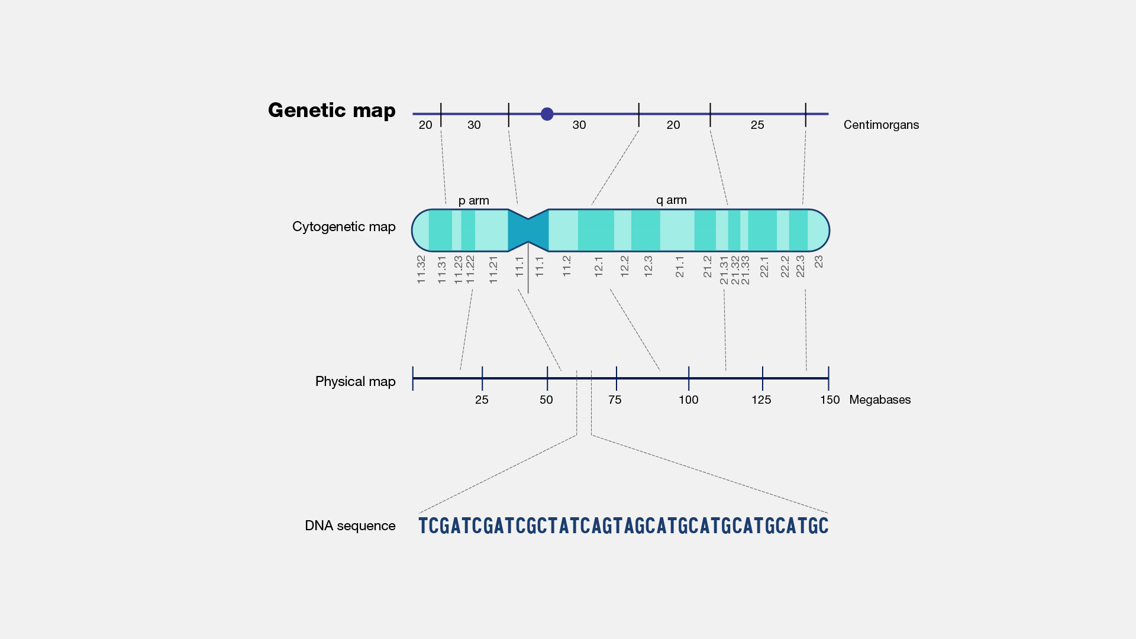
Bản đồ di truyền
Bản đồ vật lí
Bản đồ di truyền trên NST

Slide 24
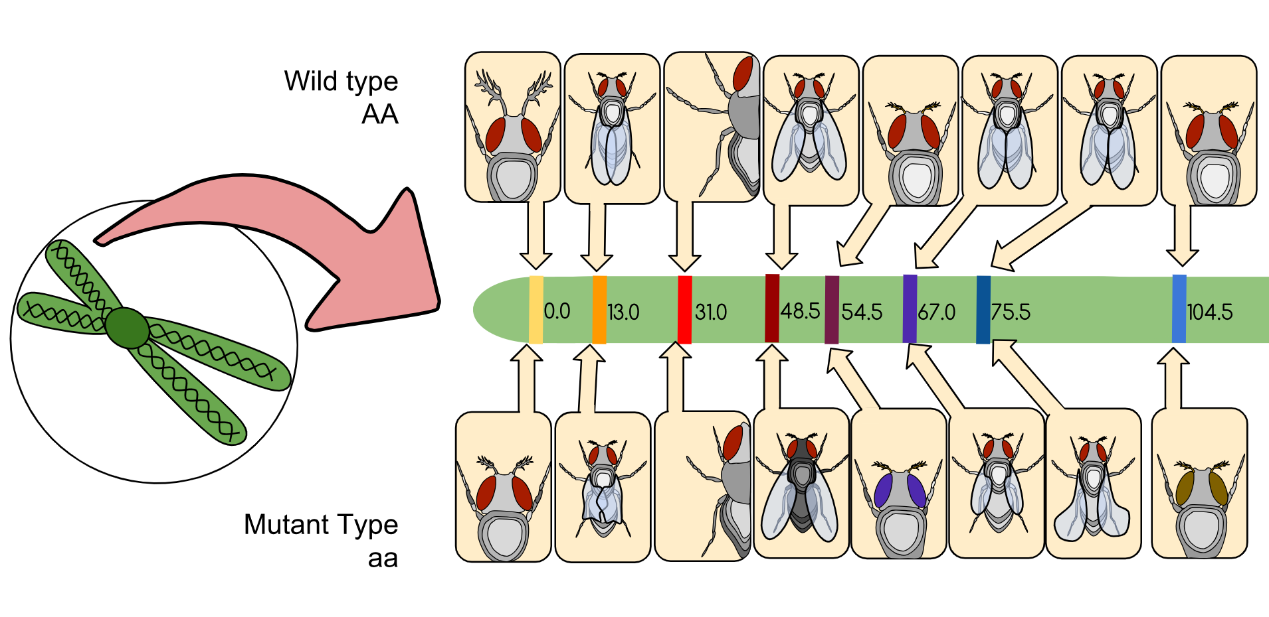
Bản đồ liên kết gene này cho thấy vị trí tương đối của các đặc điểm allele trên nhiễm sắc thể Drosophila thứ hai. Các allele trên nhiễm sắc thể tạo thành một nhóm liên kết do xu hướng hình thành cùng nhau thành giao tử.

Slide 25
Bản đồ di truyền
- Bản đồ di truyền: là sơ đồ biểu diễn trật tự sắp xếp và khoảng cách tương đối giữa các gene trên NST. Dựa vào bản đồ di truyền có thể dự đoán được tần số tái tổ hợp gene mới trong các phép lai, xác định được vị trí của gene.
- Ý nghĩa: Bản đồ di truyền thông tin về tần số hoán vị gene giữa hai gene có thể giúp dự đoán tần số các tổ hợp gene mới trong phép lai có ý nghĩa trong việc chọn, tạo giống.

Slide 26
Quan điểm của Mendel và Morgan về tính quy luật của hiện tượng di truyền
IV
#35cec3

Slide 27
Nghiên cứu thông tin SGK và cho biết:
- Quan niệm của Mendel về bản chất sự di truyền tính trạng?
- Vì sao nói “thực chất quy luật vận động của gene là sự vận động của NST”?

Slide 28
- Quan niệm của Mendel về bản chất sự di truyền tính trạng: “nhân tố di truyền” chính là gene. Mỗi gene có vị trí xác định trên NST gọi là locus.
- “Thực chất quy luật vận động của gene là sự vận động của NST: Sự di truyền của gene gắn liền với sự vận động của NST.

Slide 29
Quan điểm của Mendel và Morgan về tính quy luật của hiện tượng di truyền
Quy luật di truyền của Mendel và Morgan nói riêng và tất cả các quy luật di truyền nói chung là quy luật vận động các gene trên một cặp NST và trên nhiều cặp NST.

